Slide 1
Программы по оценке
загрязнения водных объектов
от Фирмы «Интеграл»

Slide 2
НДС-Эколог 2.7
В версии 2.7 реализован приказ № 339 от 29 июля 2014 года "О внесении изменений в приказ Министерства природных ресурсов Российской Федерации от 17 декабря 2007 г. № 333 "Об утверждении Методики разработки нормативов допустимых сбросов веществ и микроорганизмов в водные объекты для водопользователей"
Изменения существенно затронули расчет разбавления методом Фролова-Родзиллера
Изменены отчетные формы

Slide 3
НДС-Эколог 2.8
Приказ № 1118 от 29 декабря 2020 года "Об утверждении Методики разработки нормативов допустимых сбросов загрязняющих веществ в водные объекты для водопользователей"
1. Возможность ввода данных для Приложения 2 (параметры выпуска, объёмы сброса в основных данных) 2. Изменение приложения 1 3. Добавлено приложение 2 4. Изменён расчёт: если не соблюдается условие применимости метода, то расчёт кратности основного разбавления не осуществляется (принимается равным 1).
5. ПДК веществ из СанПиН 1.2.3685-21

Slide 4
НДС-Эколог 2.9
В новой версии реализован приказ № 333 от 17 мая 2021 года «О внесении изменений в Приказ МПР от 29 декабря 2020 г. № 1118 "Об утверждении Методики разработки нормативов допустимых сбросов загрязняющих веществ в водные объекты для водопользователей"

Slide 5
НДС-Эколог 2.9
Новый метод расчета ТПИ для расчёта разбавления водотока + Отчёт по новому методу расчёта.
Изменен расчёт начального разбавления методом Лапшева.
Добавлен отчёт приложения 2 (по фактическому сбросу). Изменён отчёт приложения 3.
Расстояние до контрольного створа вводится вручную или рассчитывается по ф. 23.4.
Исключены ЛПВ.

Slide 6
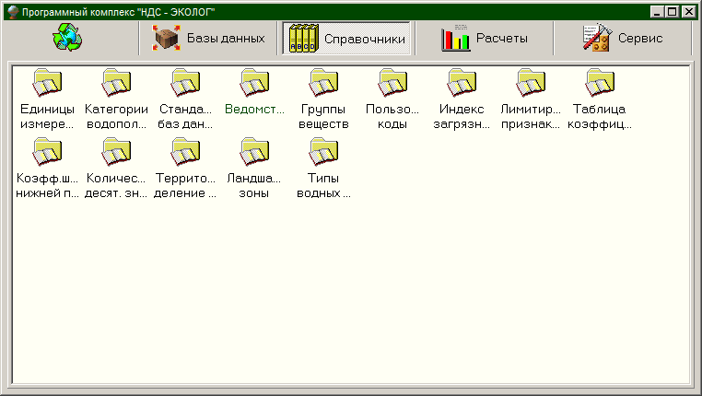
Справочники

Slide 7
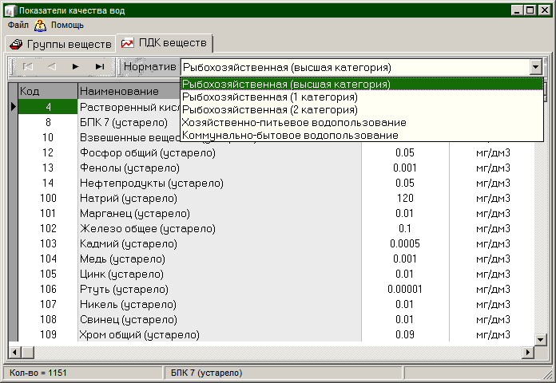
Разные нормативы для разных категорий

Slide 8
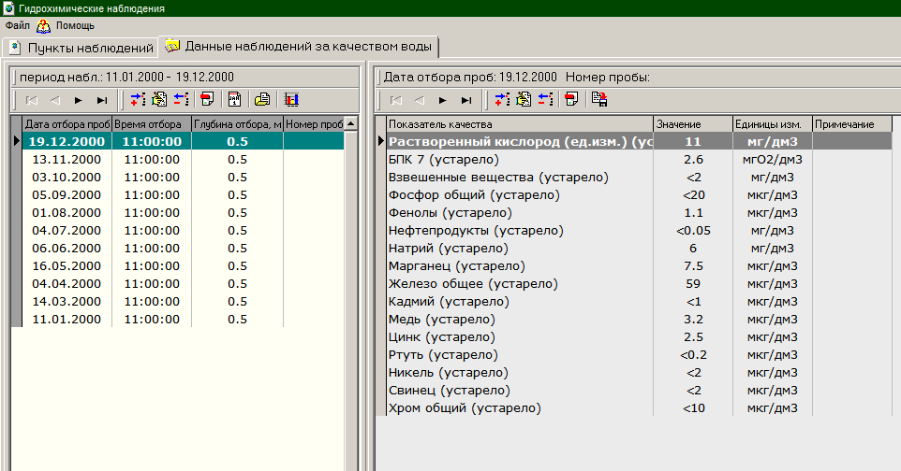
Данные отбора проб

Slide 9
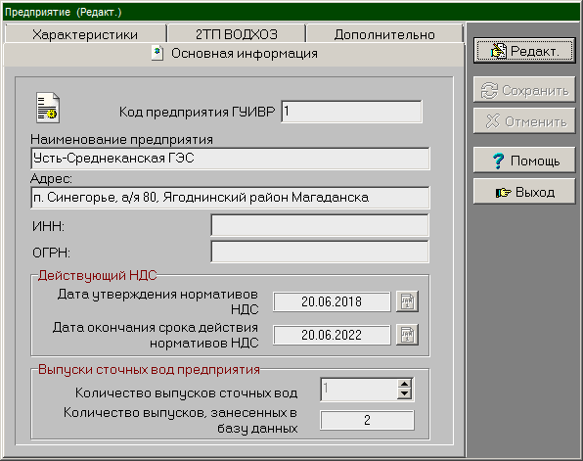
Исходные данные по предприятию

Slide 10
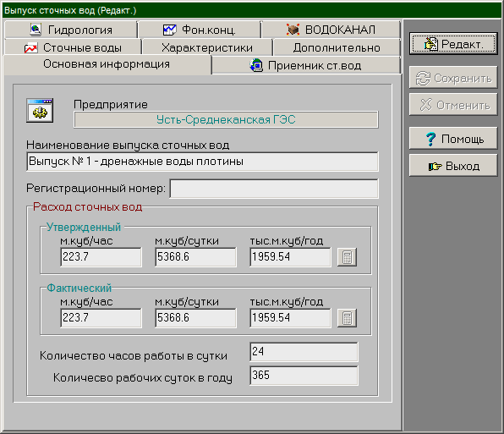
Исходные данные по выпуску сточных вод

Slide 11
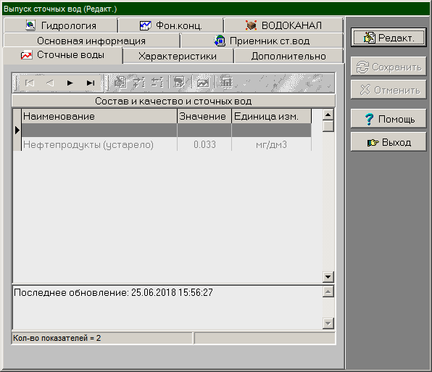
Исходные данные по выпуску сточных вод

Slide 12
«Справочник эколога»,
№5 (101) май 2021

Slide 13
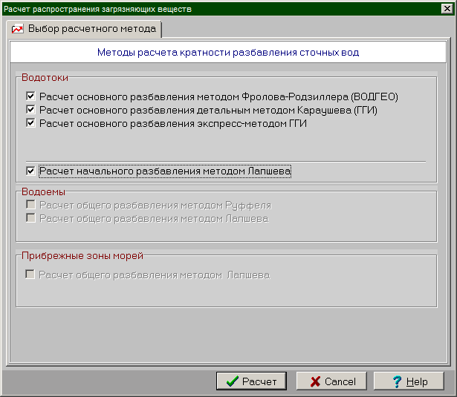
Методы расчётов

Slide 14
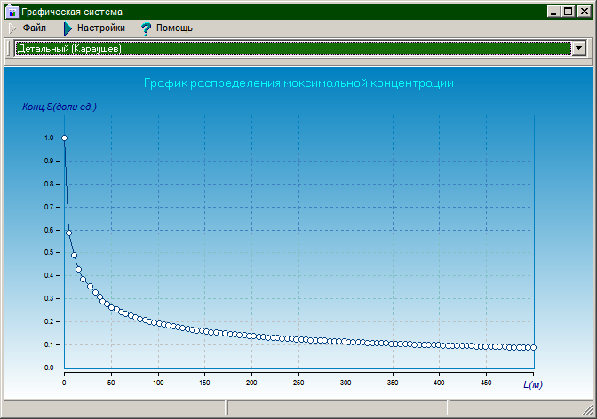
Результаты

Slide 15
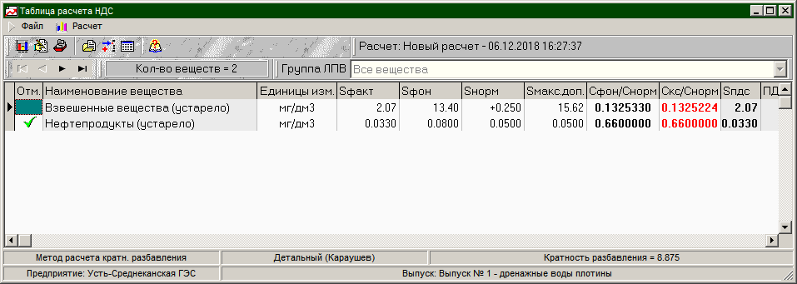
Результаты

Slide 16
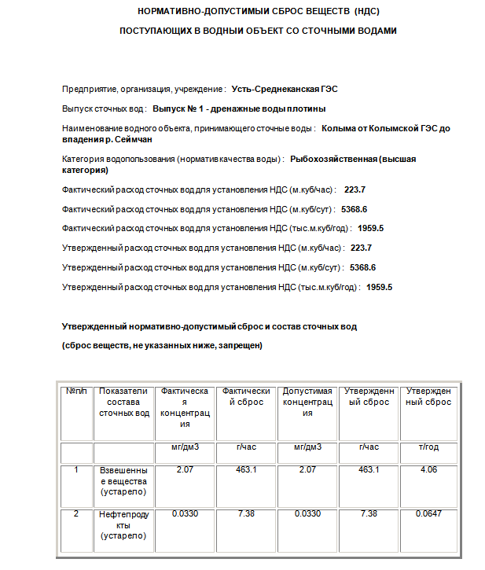
Отчёт

Slide 17
Расчёт поверхностного стока 3.1
Реализованы «Рекомендации по расчету систем сбора отведения и очистки поверхностного стока с селитебных территорий, площадок предприятий и определению условий выпуска его в водные объекты», НИИ ВОДГЕО, 2015.
Разработана в соответствии с редакцией «Рекомендаций» 2015 года;
Добавлен расчёт НДС в централизованные общесливные системы и в центральные дождевые системы канализации.

Slide 18
Фирма «Интеграл»
Санкт-Петербург
integral.ru
eco@integral.ru

